Slide 1

ESERCIZI SPIRITUALI
Roma Teologico, 16-21 agosto 2020

Slide 2
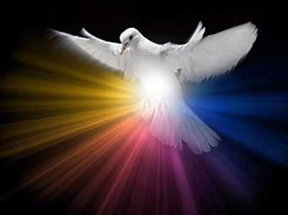

Spirito Santo …
invochiamo la tua presenza

Slide 3
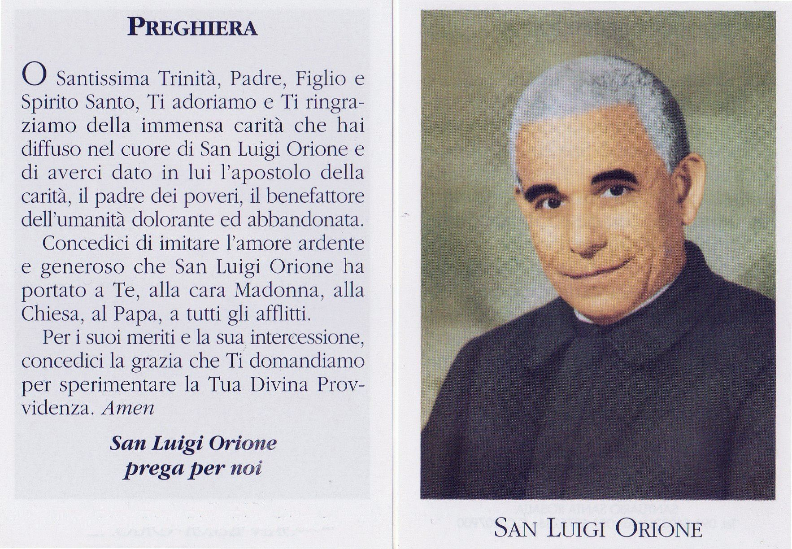

Slide 4
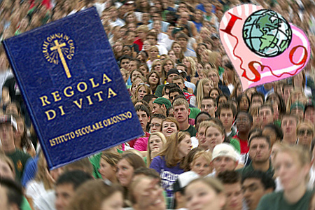

Album di famiglia
La santità è per tutti noi…
una santità in uscita!

Slide 5
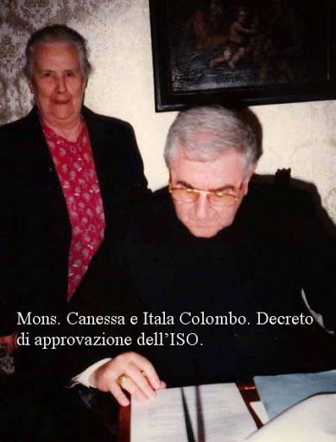
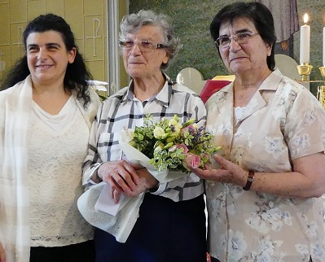
Facciamo memoria
grata del PASSATO
Viviamo il PRESENTE
con passione
Abbracciamo il
FUTURO
con speranza

Slide 6
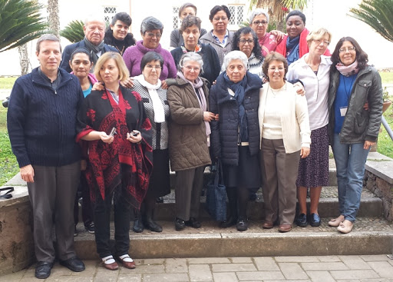
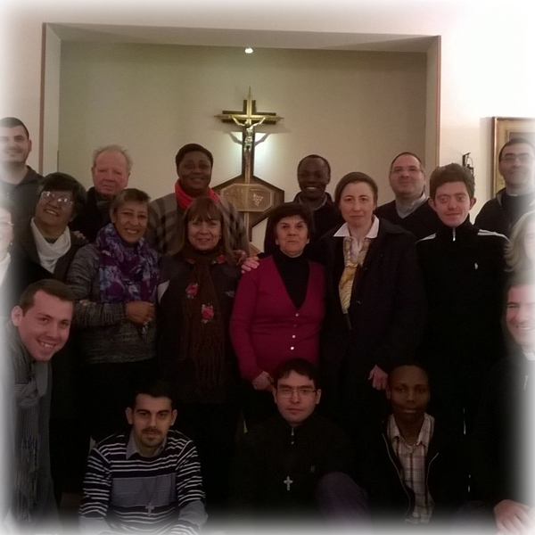
E’ bello stare insieme come fratelli e sorelle!

Slide 7
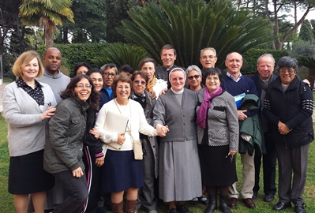
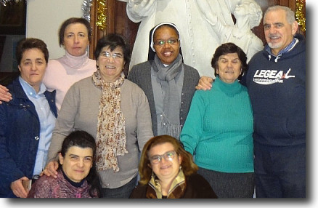
Abbiamo una meravigliosa storia
da raccontare

Slide 8
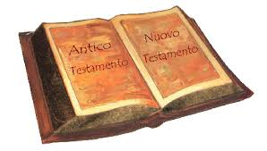
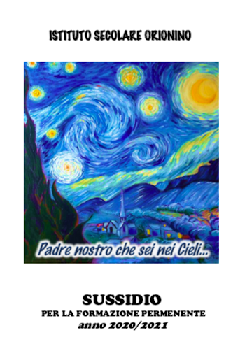

Lui è la Parola
Noi siamo la voce

Slide 9

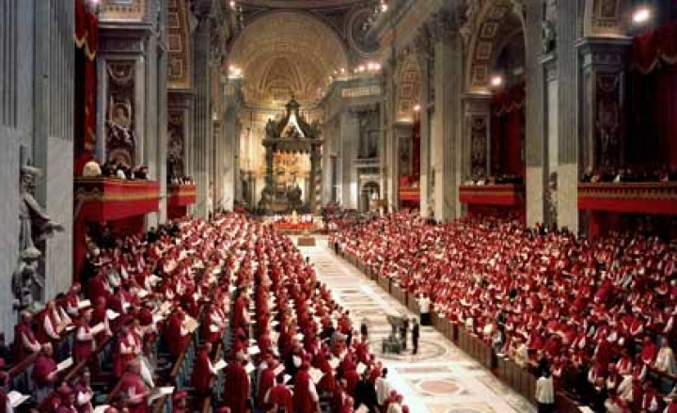
40. Il Signore Gesù, maestro e modello divino di ogni perfezione, a tutti e a ciascuno dei suoi discepoli di qualsiasi condizione ha predicato quella santità di vita, di cui egli stesso è autore e perfezionatore:

Slide 10
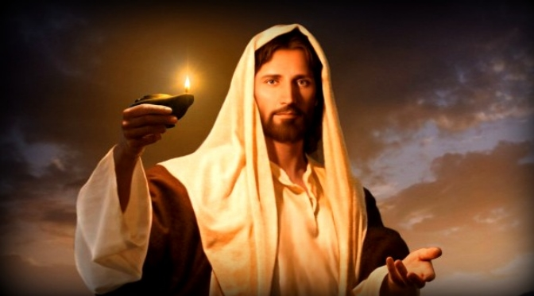
«Siate dunque perfetti come è perfetto il vostro Padre celeste» (Mt 5,48).

Slide 11
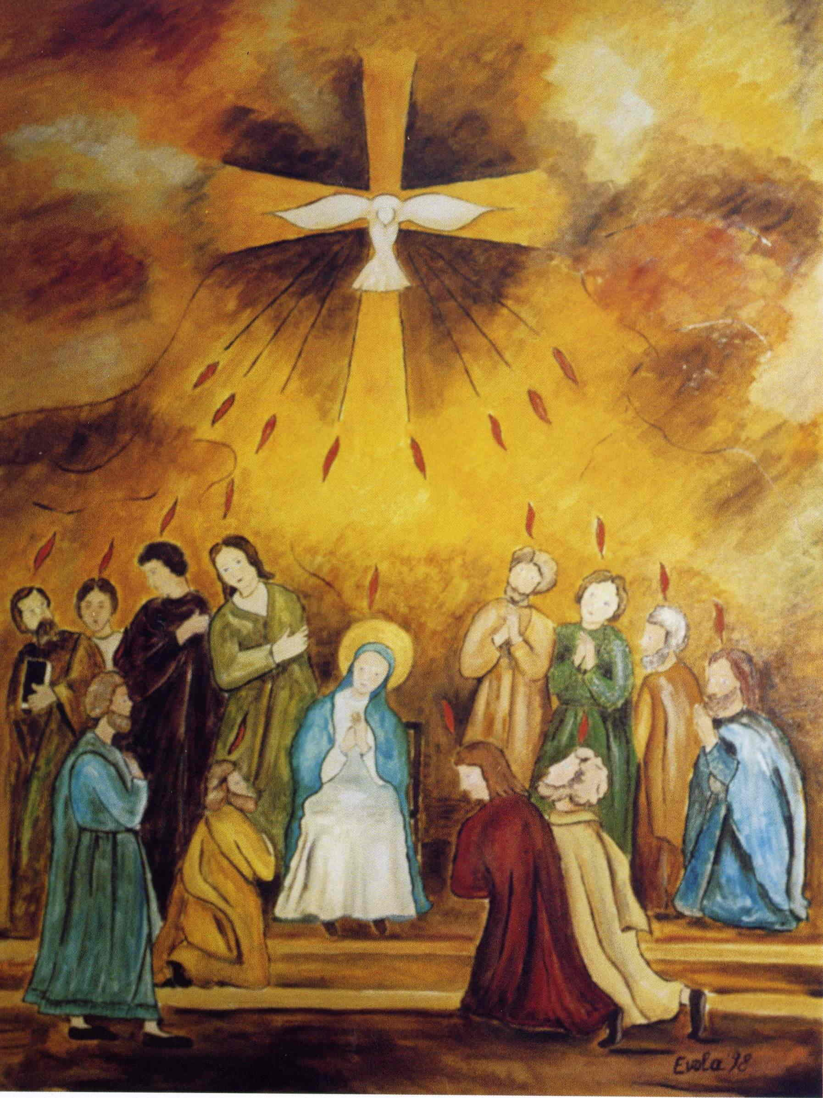
Mandò infatti a tutti lo Spirito Santo, che li muova internamente ad amare Dio con tutto il cuore, con tutta l'anima, con tutta la mente, con tutte le forze (cfr Mc 12,30), e ad amarsi a vicenda come Cristo ha amato loro (cfr. Gv 13,34; 15,12).

Slide 12
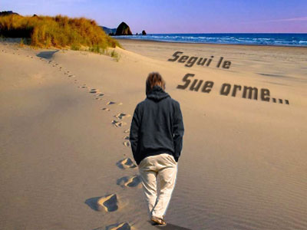
I seguaci di Cristo, chiamati da Dio, non a titolo delle loro opere, ma a titolo del suo disegno e della grazia, giustificati in Gesù nostro Signore, nel battesimo della fede sono stati fatti veramente figli di Dio e compartecipi della natura divina, e perciò realmente santi.

Slide 13
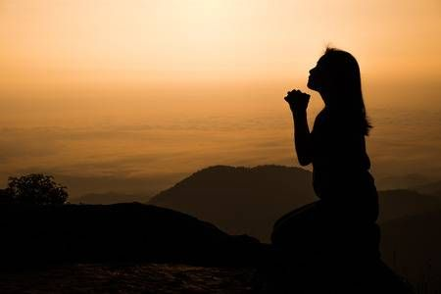

Essi quindi devono, con l'aiuto di Dio, mantenere e perfezionare con la loro vita la santità che hanno ricevuto. Li ammonisce l'Apostolo che vivano «come si conviene a santi » (Ef 5,3)

Slide 14
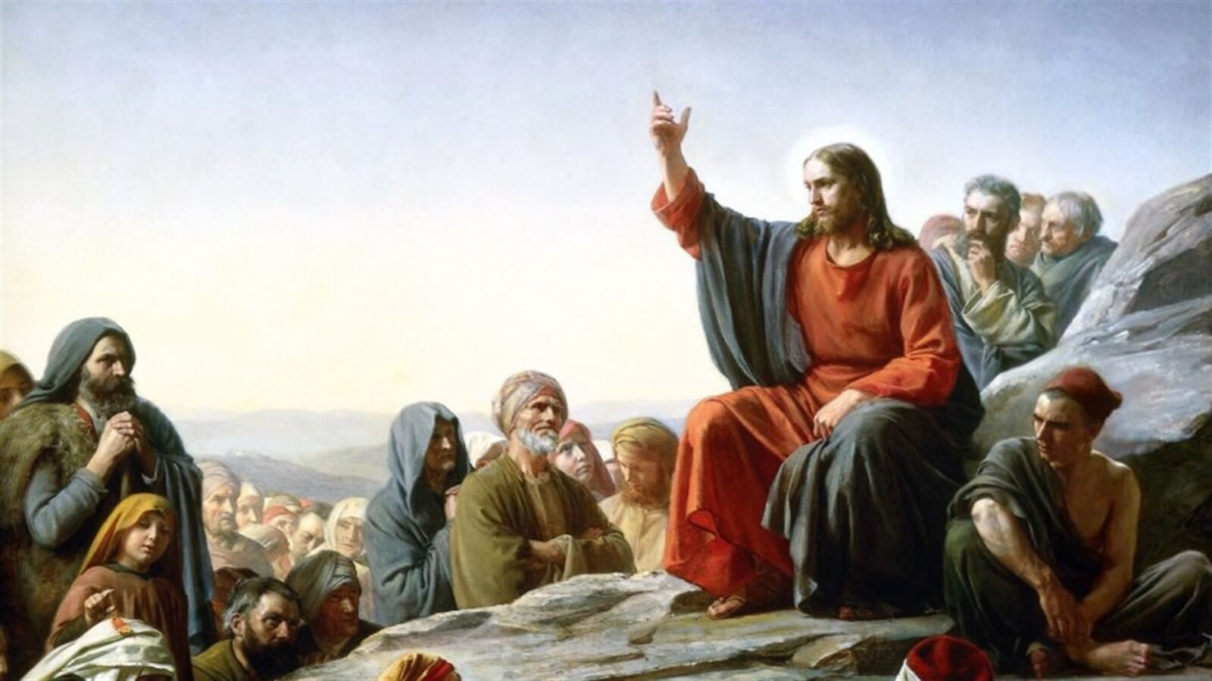
… si rivestano «come si conviene a eletti di Dio, santi e prediletti, di sentimenti di misericordia, di bontà, di umiltà, di dolcezza e di pazienza » (Col 3,12) e portino i frutti dello Spirito per la loro santificazione
(cfr. Gal 5,22; Rm 6,22)

Slide 15
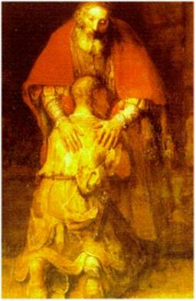
E poiché tutti commettiamo molti sbagli (cfr. Gc 3,2), abbiamo continuamente bisogno della misericordia di Dio e dobbiamo ogni giorno pregare: « Rimetti a noi i nostri debiti » (Mt 6,12) .
È dunque evidente per tutti, che tutti coloro che credono nel Cristo di qualsiasi stato o rango, sono chiamati alla pienezza della vita cristiana e alla perfezione della carità e che tale santità promuove nella stessa società terrena un tenore di vita più umano.

Slide 16
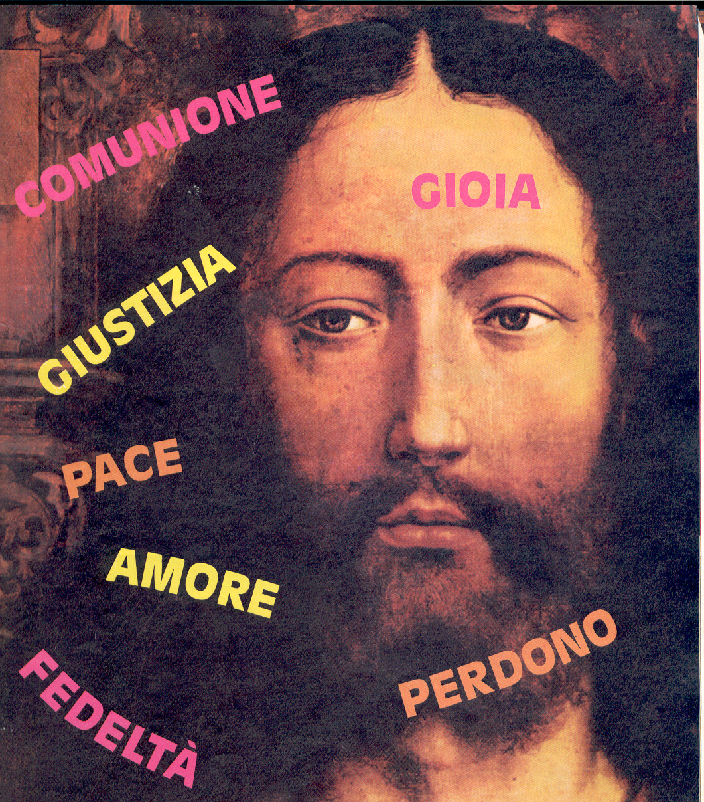
Per raggiungere questa perfezione i fedeli usino le forze ricevute secondo la misura con cui Cristo volle donarle,affinché, seguendo l'esempio di lui e diventati conformi alla sua immagine, in tutto obbedienti alla volontà del Padre, con piena generosità si consacrino alla gloria di Dio e al servizio del prossimo.

Slide 17
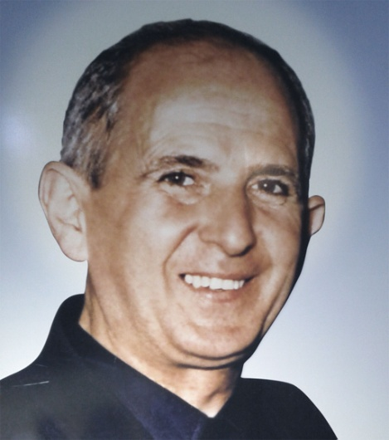
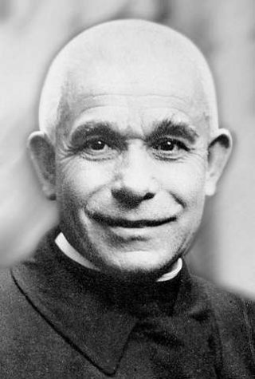
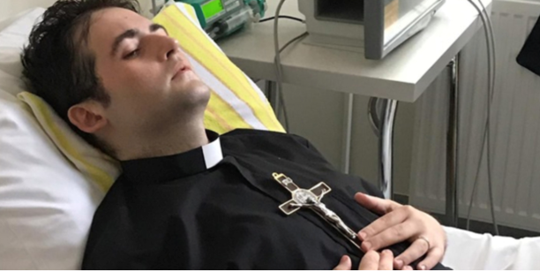
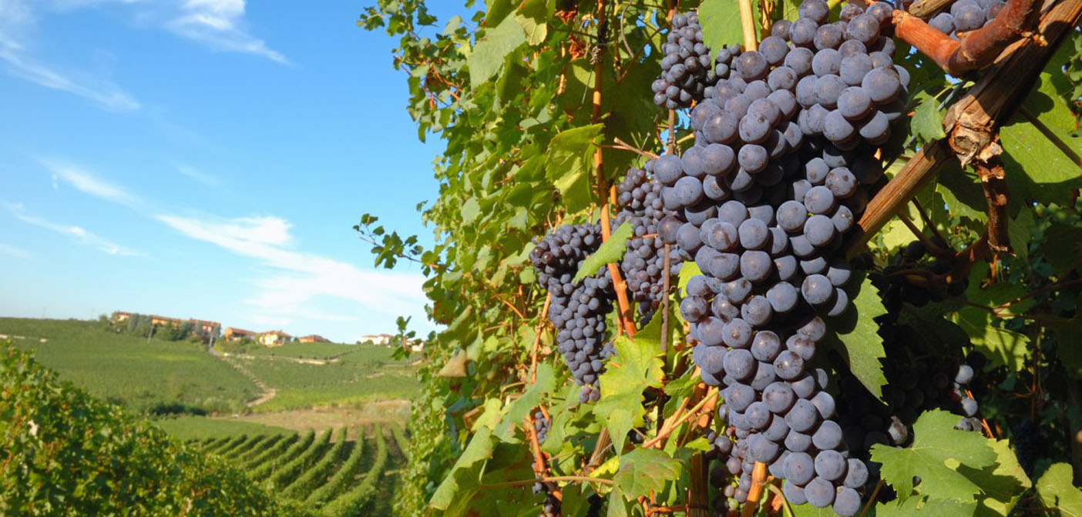
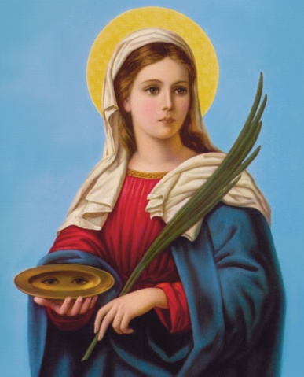
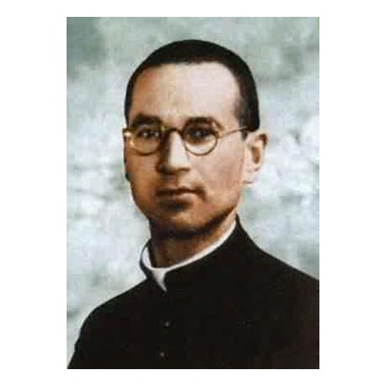
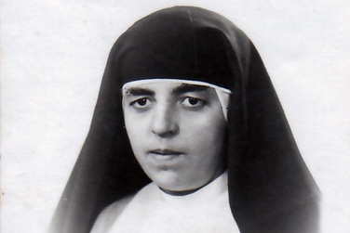
Così la santità del popolo di Dio crescerà in frutti abbondanti, come è splendidamente dimostrato nella storia della Chiesa dalla vita di tanti santi.

Slide 18
art. 1
L'Istituto Secolare Orionino femminile è formato da donne che si consacrano a Dio rimanendo nel mondo per santificarlo dal di dentro, secondo le leggi della Chiesa e nel solco caritativo del Beato Luigi Orione.
Fine primario e generale dell'Istituto è la santificazione dei membri mediante l'osservanza dei consigli evangelici, mirando alla perfezione della carità e mantenendo la fisionomia e gli impegni di laiche e di secolari.
Suo fine particolare è di servire Dio, la Chiesa e le Anime secondo il carisma di Don Orione: "collaborare da umili figlie della Divina Provvidenza per portare i piccoli, i poveri, il popolo alla Chiesa e al Papa, per "Instaurare omnia in Christo", mediante l'esercizio della carità. (1)

Slide 19
art. 6
Le Orionine diventano membri dell'Istituto mediante una specifica consacrazione a Dio, effettuata con la professione dei tre Consigli evangelici di povertà, castità e obbedienza, e il quarto voto di "speciale fedeltà al Papa".
Lo stato di coloro che professano i consigli evangelici nell'Istituto appartiene alla vita e alla santità della Chiesa che ne riconosce e promuove la forma di vita come un dono per la sua missione.

Slide 20


Una compartecipazione responsabile e generosa, che potremmo definire, con una espressione più semplice, come capacità a vivere dentro:
dentro il cuore: in quel mondo di affetti, di sentimenti, di emozioni e di reazioni che si accendono nella rete delle relazioni interpersonali e in quella convivenza che forma il tessuto del vivere quotidiano;
- dentro la casa: conoscendo e soffrendo i problemi familiari, come quelli della nascita e della morte, quelli della malattia, della sistemazione, quelli della spesa, del condominio;

Slide 21
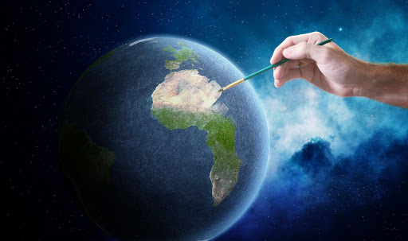

dentro le strutture: nella difficoltà
delle contraddizioni, nella tentazione
di andare contro coscienza, nella mischia
delle rivalità;
dentro le situazioni: nel continuo impegno del discernimento, nella perplessità delle scelte, a volte segnate dalla sofferenza;
- dentro la storia: nell'assunzione di responsabilità nell'ambito sociale, economico, politico, nell' attenzione ai segni dei tempi,
nella condivisione del rischio comune, nell'arduo impegno della speranza.

Slide 22
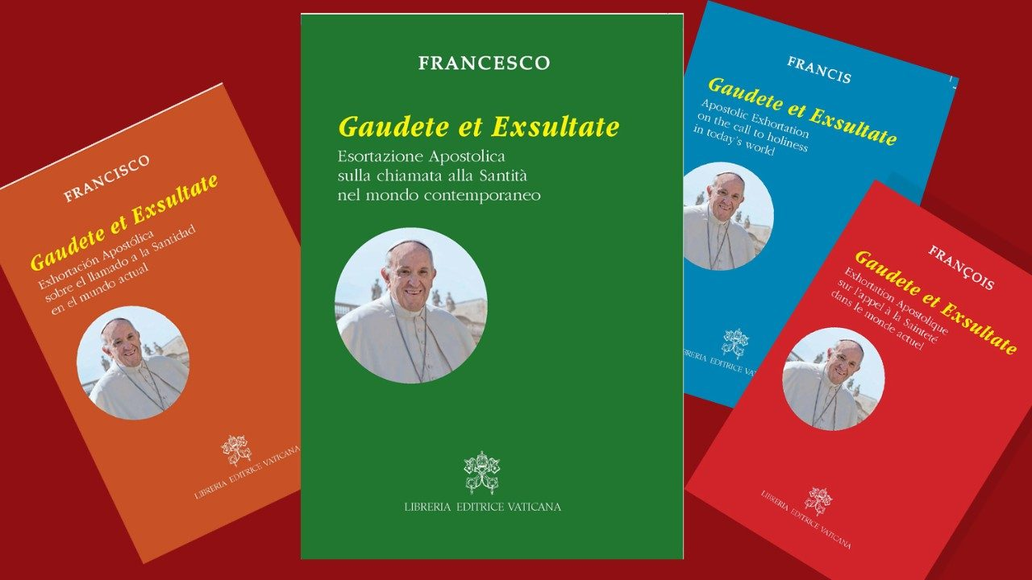

Slide 23
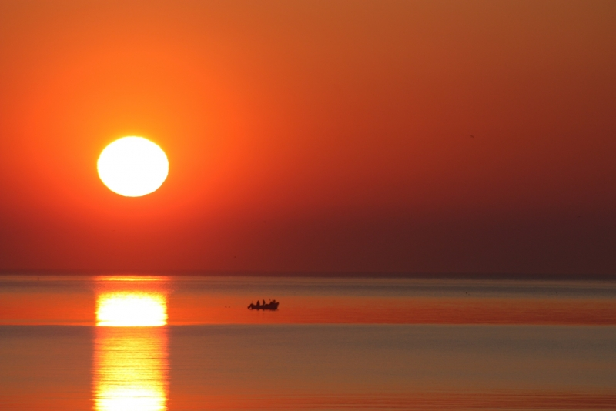
1. «Rallegratevi ed esultate» (Mt 5,12), dice Gesù a coloro che sono perseguitati o umiliati per causa sua. Il Signore chiede tutto, e quello che offre è la vera vita, la felicità per la quale siamo stati creati.

Slide 24
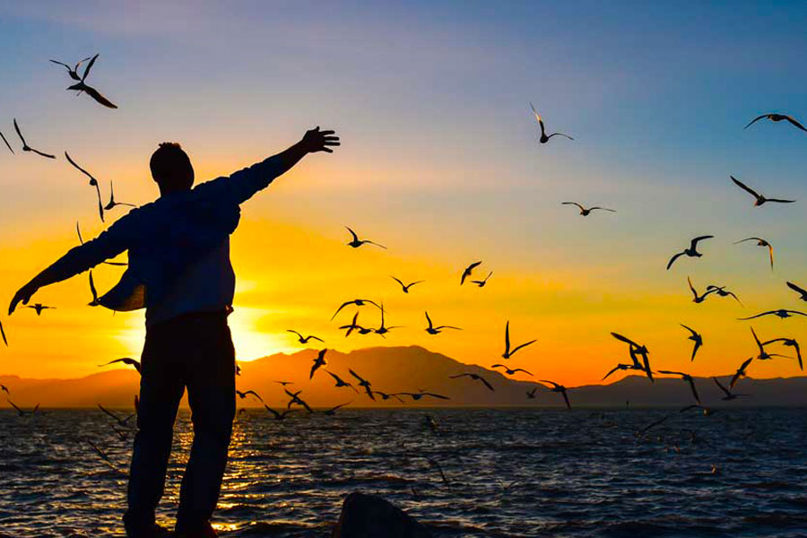
Egli ci vuole santi e non si aspetta che ci accontentiamo di un’esistenza mediocre, annacquata, inconsistente. In realtà, fin dalle prime pagine della Bibbia è presente, in diversi modi, la chiamata alla santità. Così il Signore la proponeva ad Abramo: «Cammina davanti a me e sii integro» (Gen 17,1).

Slide 25

2. Non ci si deve aspettare qui un trattato sulla santità, con tante definizioni e distinzioni che potrebbero arricchire questo importante tema, o con analisi che si potrebbero fare circa i mezzi di santificazione.

Slide 26



Il mio umile obiettivo è far risuonare ancora una volta la chiamata alla santità, cercando di incarnarla nel contesto attuale, con i suoi rischi, le sue sfide e le sue opportunità. Perché il Signore ha scelto ciascuno di noi «per essere santi e immacolati di fronte a Lui nella carità» (Ef 1,4).

Slide 27

Il nostro modello

Slide 28


Struttura delle meditazioni
Momento di preghiera
La Parola di Dio
La Parola della Chiesa: Papa Francesco - Gaudete et exsultate (GE)
La Parola di Don Orione
Maria, modello di santità
Un santo di famiglia
Preghiera al santo di famiglia
Domande per la riflessione

Slide 29
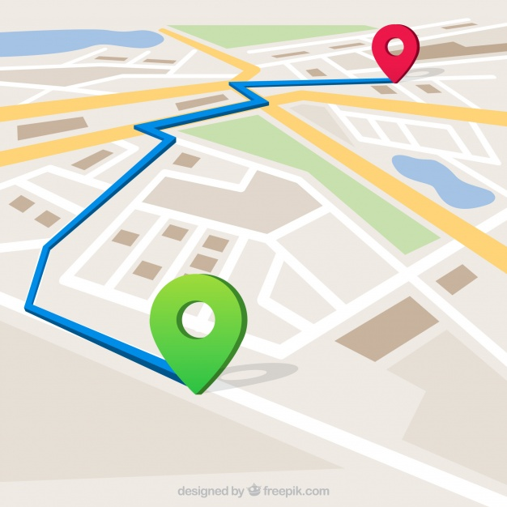
Il nostro percorso
16: Introduzione
17: La chiamata alla santità
17: La vera santità: sue caratteristiche ed inganni
18: La santità come stile di vita (le Beatitudini)
19: Con Gesù nel deserto
20: I santi di Dio abitano la Polis
20: Pellegrinaggio a Genazzano
21: Tu sei la scelta di Dio!
21: Il cammino di santità nelle indicazioni di Papa Francesco

Slide 30
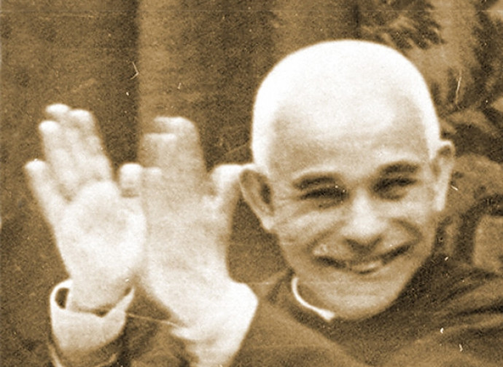
Con quale spirito ed impegno?
“Bisogna entrare negli Esercizi volentieri, contenti, lieti, felici di tanta grazia.”
San Luigi Orione

Slide 31

“Il silenzio lavora. Bisogna, dunque, farlo lavorare.”
San Luigi Orione

Slide 32
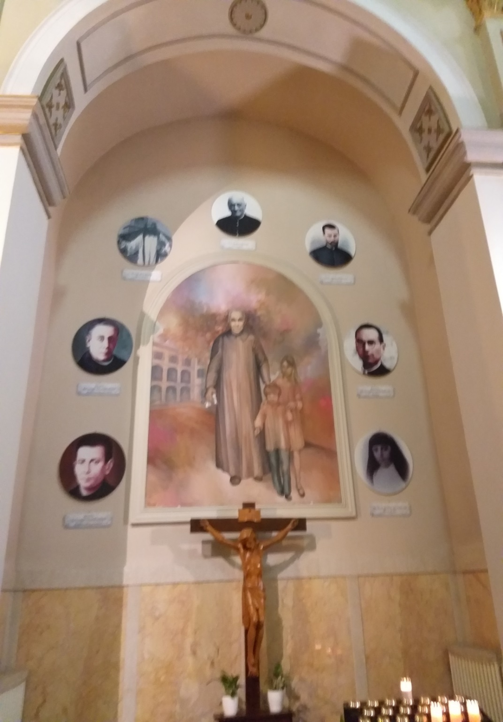
I
N
O
S
T
R
I
S
A
N
T
I
D
I
F
A
M
I
G
L
I
A

Slide 33


